Slide 1
6月のレクリエーション
企画 堀 貴志
根本 理沙

Slide 2

案
No. | イベント | 金額 | 場所
1 | 日本化学未来館 | 490円 | 東京都江東区青梅2-3-6 http://www.miraikan.jst.go.jp/
 | 最先端のロボ | 無料 | 東京都港区北青山2-8-44 http://www.tepia.jp/exhibition
 | ソニーの最先端技術 | 500円 | 東京都港区台場1丁目7-1 メディアージュ5F http://www.sonyexplorascience.jp/
2 | 釣り堀 | 1時間 1190円 ～ 3時間 2,590円 | 清水公園等
3 | そば・うどんの手打ち体験 | 4500円 | 湯島等
4 | ボーリング | 2000円 | ラウンドワン等 （足立区、板橋区、港区、豊島区、江東区）
5 | カップヌードルミュージアム | 1000円 | 神奈川県横浜市中区新港2-3-4 http://www.cupnoodles-museum.jp/

Slide 3
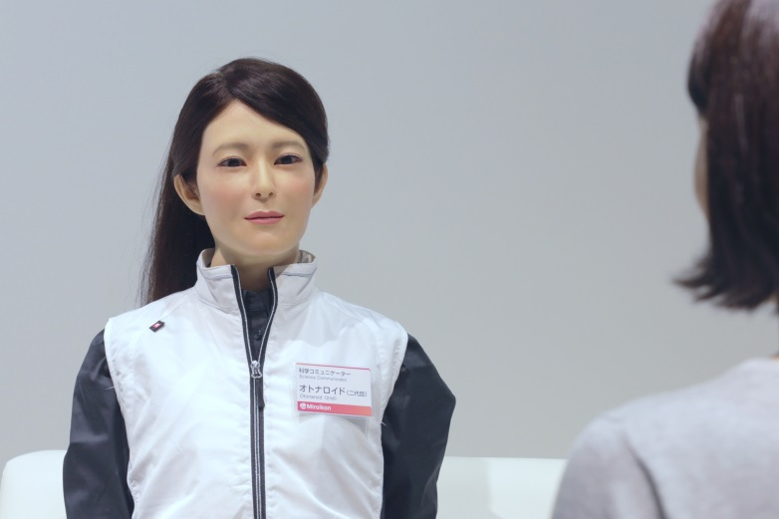
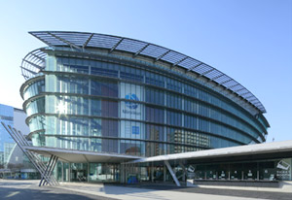

日本化学未来館
最新テクノロジー、地球環境、宇宙の探求、生命の不思議まで、さまざまなスケールで現在進行形の科学技術を体験できる場所
定休日 ： 火曜
入場料 ： 490円／人

Slide 4
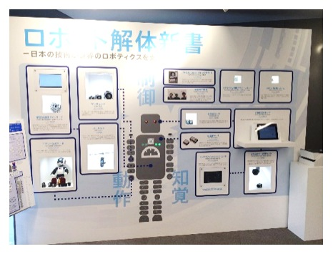

TEPIA 先端技術館
身の回りにある先端技術を分かりやすく学ぶことができる施設
ロボットの基本的な機能とそれを司る技術・原理を体験しながら学ぶことができる
先着順ではあるが、ワークショップにも参加可能
約80もの企業や団体が出展に参加しており、各分野の最新技術が結集している
入場料：無料

Slide 5
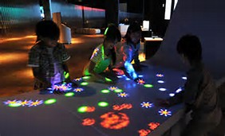
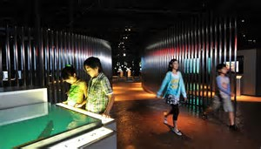

ソニー・エクスプローラサイエンス
SONYが主催のソニー・エクスプローラサイエンス「メディアージュ」5階に存在する最先端の技術に触れあえる施設
音をテーマにしたサウンドゾーンや光をテーマにしたライトゾーンなどの分野ごとに分かれているので興味がある分野のみを体験することも可能
アミューズメントパークのように気軽に楽しんで体験できる
入場料：1人500円

Slide 6
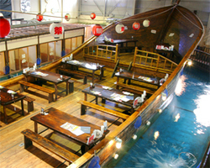
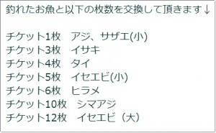

釣り体験
釣船茶屋ざうお
値段は張ってしまうが釣った魚を食べられる
｛アジ•サザエ•イサキ•タイ•イセエビ•ヒラメ
シマアジ•他（日によって異なる）｝
場所 新宿・目黒・渋谷・亀戸
料金
魚釣り込コース：一人4725円（チケット一人2枚）
チケットにより釣った魚の引換券になる模様

Slide 7
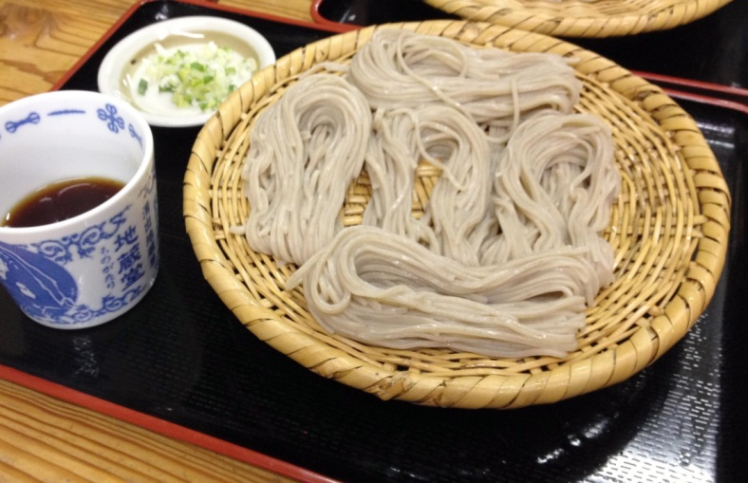
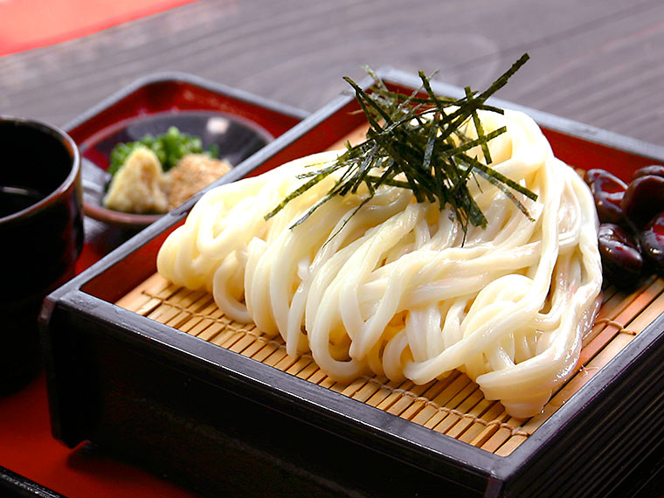

うどん・そば打ち体験
そば打ち
料金：4,000円
場所：湯島
「日本そば打ち名人会 湯島工房」
・ 自分で打ったそばが食べられる
・ 茹で加減はプロにお任せできる
うどん打ち
料金：3,500円
場所：浅草 「めん公望」
うどん打ちの体験ができるところはあまりないようなので、貴重な体験ができる

Slide 8
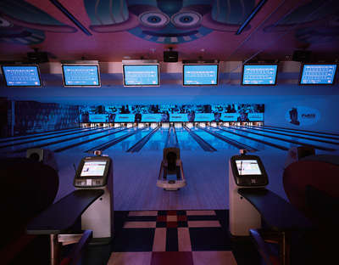
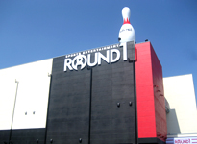

ボーリング
足立区、板橋区、港区、豊島区、江東区にボーリング場着きのラウンドワンが存在
料金
会員→1,800円
非会員→2,100円で投げ放題

Slide 9

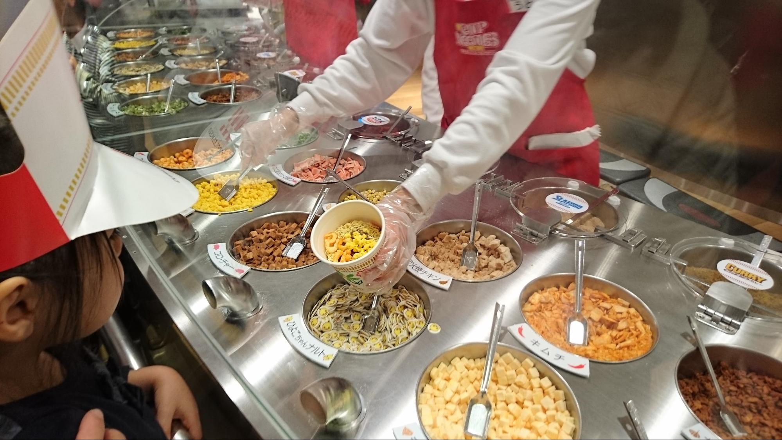
カップヌードルミュージアム

Slide 10
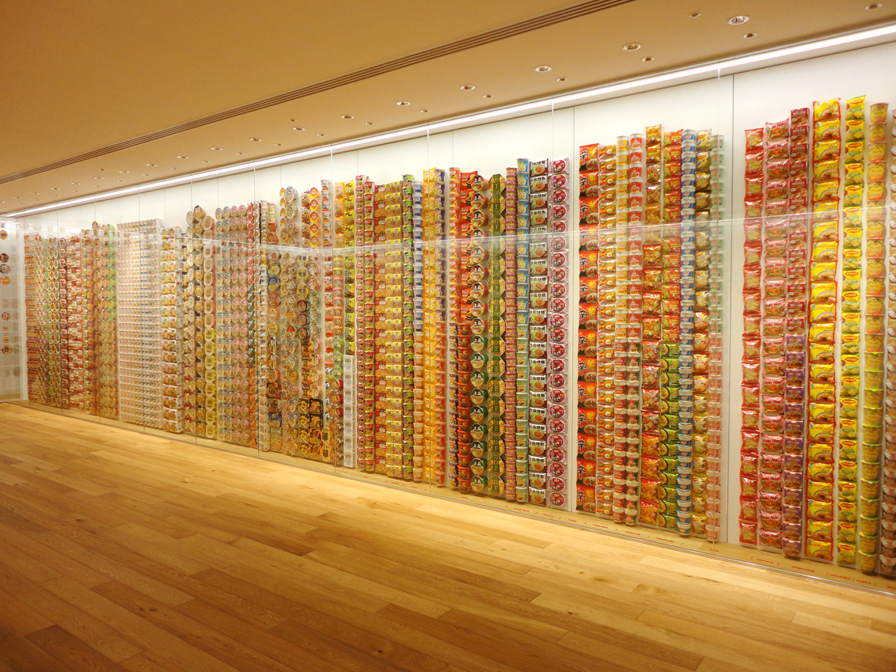


Slide 11
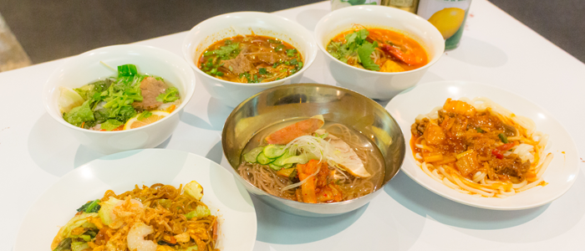
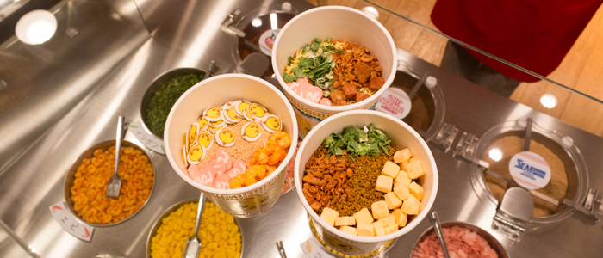


Slide 12

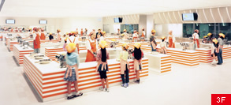
営業時間 ：10時から18時まで
休館日 ：火曜日（祝日の場合は翌日）
料金
入場料 ：500円
（作ったり食べたりは各300円）

